Slide 1
Betrieb an der Grenze der normal zulässigen Umstände
SEMINAR O.I.T.A.F. 2013
Betrieb von Seilbahnen unter außergewöhnlichen Umständen: Erfahrungen und Maßnahmen“
11. April 2013 anlässlich der “INTERALPIN” in Innsbruck
Notes:
Guten Tag verehrte Damen und Herren
Ich begrüße Sie zum heutigen Vortrag „Betrieb an der Grenze der normal zulässigen Umstände“
Ich darf mich zunächst bei Frau Mag Fritz für den exzellenten Vortrag bedanken, für wesentliche Einblicke aus juristischer Sicht.
Der folgende Vortrag beschäftigt sich mehr mit der betrieblichen und technischen Sicht.

Slide 2
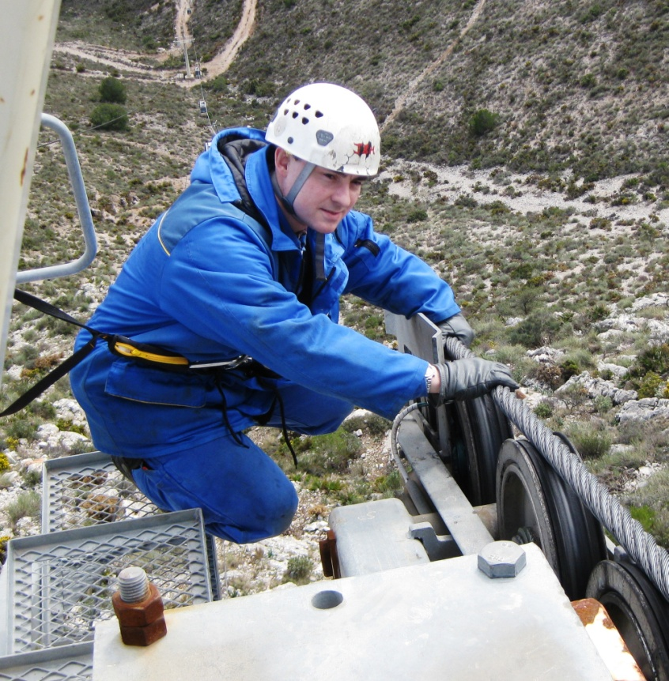
Dipl.-Ing.
Richard Dietzsch
Abteilungsleiter Seilbahnen
TÜV SÜD Industrie Service GmbH
Westendstraße 199
D-80686 Munich, Germany
Tel.: +49 (0)89 5791–1807
Fax: +49 (0)89 5791–2470
E-mail: richard.dietzsch@tuev-sued.de
Notes:
Mein Name ist Richard Dietzsch
Ich bin Abteilungsleiter bei der TÜV SÜD Industrie Service und betreue Dienstleistungen rund um Seilbahnen

Slide 3
TÜV SÜD in numbers: Growing from strength to strength
1
One-stop technical solution provider
150
years of experience
800
locations worldwide
1,700
million Euro in sales revenue 2011
17,200
employees worldwide
Notes:
Die TÜV SÜD AG ist ein traditionsreiches Unternehmen mit 150 jähriger Geschichte; Weltweit habe ich gut 17000 Kollegen.

Slide 4
Definitionen
Betriebsdurchführung unter normalen Umständen
Betrieb mit Hauptantrieb oder Hilfsantrieb
Betriebsbereitschaft der Anlage
Witterungs- und Sichtverhältnisse, die keine besonderen Maßnahmen erforderlich machen
Handlungen sind in der Bedienungsanleitung des Herstellers definiert
➔ Produkthaftung
Notes:
Zunächst kurz ein paar Definitionen
Was ist normal?
Hier hat uns der Normensetzer schon Hilfestellung gegeben.
Bei der Betriebsdurchführung unter normalen Umständen wird die Bahn mittels Hauptantrieb oder Hilfsantrieb bewegt,
Die Betriebsbereitschaft der Anlage ist gegeben
und es herrschen Witterungs- und Sichtverhältnisse die keine besonderen Maßnahmen erforderlich machen.
Unter diesen Umständen sind die Bedienhandlungen in der Bedienungsanleitung des Herstellers definiert,
Daraus ergeben sich wichtige Ableitungen für die Haftung
Kern des Betriebes unter normalen Umständen ist im wesentlichen die Produkthaftung

Slide 5
Definitionen
Betriebsdurchführung unter besonderen Umständen
immer wenn keine normalen Umstände
Betriebsvorschrift legt Maßnahmen fest, mit dem Ziel der Gewährleistung annähernd gleicher Sicherheit
Definition von Ersatzmaßnahmen ….. auch direkte Überwachung durch das Personal ist zulässig
➔ Übergang der Produkthaftung auf den Betreiber / Bediener
Notes:
Was sind besondere Umstände?
Hier macht der Normensetzer auch eine einfache Definition:
Immer wenn keine normalen Umstände vorliegen, ein weitreichender Satz
und weil das sehr umfassend ist wurde festgelegt, dass in einem Hilfsdokument den Betriebsvorschriften die Maßnahmen festzulegen sind mit denen annähernd gleiche Sicherheit gewährleistet werden kann.
Der Normentext spricht dabei ausdrücklich von Ersatzmaßnahmen und gibt auch die Möglichkeit Überwachungen direkt durch das Betriebspersonal abzudecken.
Frei interpretiert gibt es hier einen Übergang der Verantwortung für die Bedienhandlungen auf den Betreiber oder Bediener

Slide 6
Definitionen
Betriebsstörungen
nicht normaler Zustand
Eingreifen der Betriebsbediensteten
Untersuchung durch den Maschinisten … sofern es das Ergebnis erfordert … ist der Betriebsleiter zu verständigen ….. und es sind zusätzliche Maßnahmen anzuwenden
eine Maßnahme kann die Überbrückung der ausgelösten Sicherheitsfunktion sein
➔Übergang der Produkthaftung auf den Betreiber / Bediener
Notes:
Als dritte Ebene sein noch die Betriebsstörungen genannt:
Ausgelöst durch einen nicht normalen Zustand erfordert Sie ein Eingreifen der Betriebsbediensteten
Ist abhängig von einem Untersuchungsergebnis des Maschinisten, wenn der es für erforderlich hält zieht er den Betriebsleiter hinzu und eventuell beide leiten dann zusätzliche Maßnahmen ein.
Unter anderem kann so eine Maßnahme die Überbrückung der ausgelösten Sicherheitsfunktion sein
Und wenn schon bei den besonderen Umständen ein Übergang der Haftung auf den Betreiber für die Bedienhandlungen vorlag dann hier erst recht.
Meine Damen und Herren bitte behalten Sie die Geschwindigkeit in dem diese Folie vorgetragen wurde für einen späteren Punkt im Auge.

Slide 7
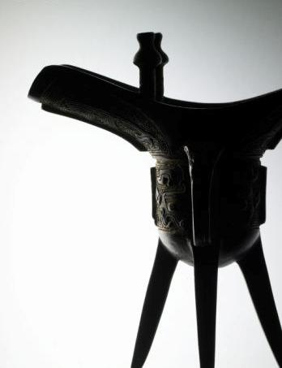
Architektur Seilbahnbetrieb
ein sicherer und zuverlässiger Seilbahnbetrieb ist wie ein Stativ → er stützt sich auf drei starke Säulen
TECHNOLOGIE
BETRIEB
WARTUNG
Eine stabile Struktur solange alle drei Säulen zuverlässig sind.
Aber was passiert, wenn eine der Säulen versagt…?
Notes:
Betrachten kurz die Architektur für einen Seilbahnbetrieb:
Wenn wir uns besinnen was einen sicheren und zuverlässigen Seilbahnbetrieb kennzeichnet sind das drei Säulen:
Technologie (über 20 einschlägige Normen)
Betrieb (ein Handbuch, Umsetzung frei interpretierbar, Betreiber dabei überfordert)
Wartung
Wenn alle drei Säulen gleich ausgeprägt sind die stabilste Form,
Aber was passiert wenn eine der drei Säulen versagt?

Slide 8
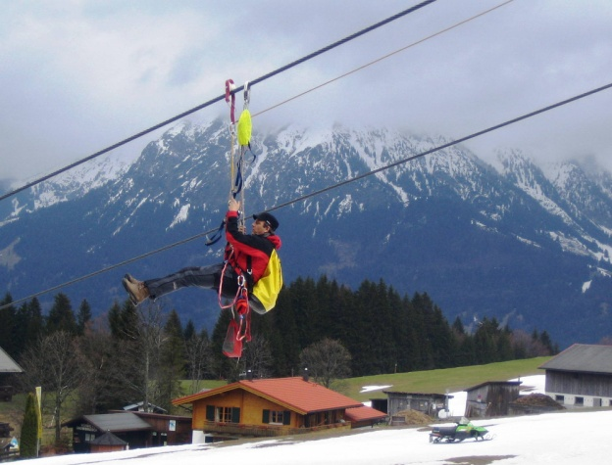
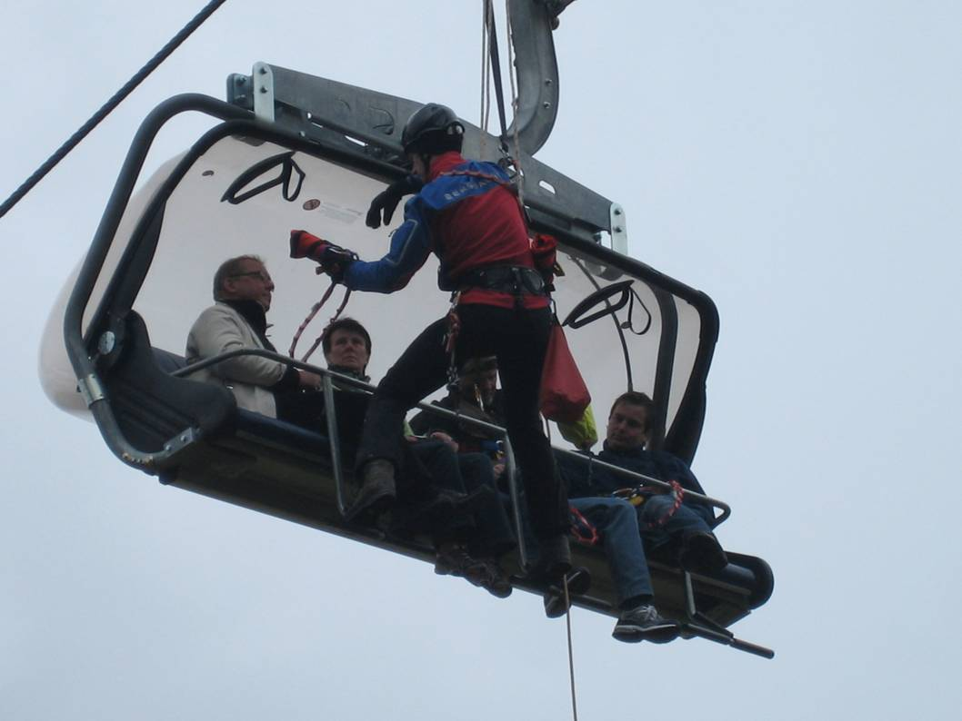
Überbrückung von Sicherheitsfunktionen
Warum werden Sicherheitsfunktionen mit Fahrgästen überbrückt?
um den Betrieb aufrecht zu erhalten und weiter Geld zu verdienen
zum Räumen der Strecke und dann den Fehler zu beheben. Anstatt die Räumung mit dem Notantrieb durchzuführen
Notes:
Beleuchten wir nun die Motivation für Überbrückungen
An erster Stelle steht hier sicher .. Um den Betrieb aufrecht zu erhalten und weiter Geld zu verdienen
Mit gewissem Abstand kommt dann der Komfortgedanke zum tragen: Räumen der Strecke und dann den Fehler beheben, also mit eingeschränktem Hauptantrieb anstatt die Räumung mit dem Notantrieb durchzuführen.
Vorteil von eingeschränktem Hauptantrieb gegenüber Notantrieb (keine Ausnahmesituation, alle anderen Funktionen intakt )

Slide 9
Ebene - Technik
Was löst eine Sicherheitsfunktion aus?
Sensorfehler
ein Fehler der zu überwachenden Einheit
aber,
wie ist die Unterscheidung zwischen 1 und 2 zu treffen?
Notes:
Wenn wir in die Technik einsteigen was löst eine Sicherheitsfunktion aus dann ergeben sich zwei Ursachen:
1 Sensorfehler
2 ein Fehler der zu überwachenden Einheit
Abstrakt entweder „falscher Alarm“ oder „echtes Problem“.
Für die weitere Behandlung des Problems ist die Frage entscheidend wie ist die Unterscheidung zwischen 1 oder 2?

Slide 10
Risiken
Risiken beim Überbrücken
Verkennen der Situation Sensorfehler oder echtes Problem
fehlerhafte Bewertung des echten Problems und dessen Auswirkung auf die Anlage
nicht ausreichende bzw. nicht durchgeführte Ersatzmaßnahmen
➔ die Entscheidung zu Überbrücken liegt beim Betreiber / Bediener
Notes:
Die Problembehandlung ist ja nun ein entscheidungsbasierter Prozess, nun gilt es der Frage nach den Risiken oder Fehlermöglichkeiten beim Überbrücken nachzugehen.
Einmal verkennen der Situation Sensorfehler oder echtes Problem
Einmal fehlerhafte Bewertung des echten Problems und dessen Auswirkungen auf die Anlage
Und einmal eine nicht ausreichende beziehungsweise nicht durchgeführte Ersatzmaßnahme
Wir erinnern uns nochmals die Entscheidung zum Überbrücken liegt beim Betreiber respektive Bediener

Slide 11
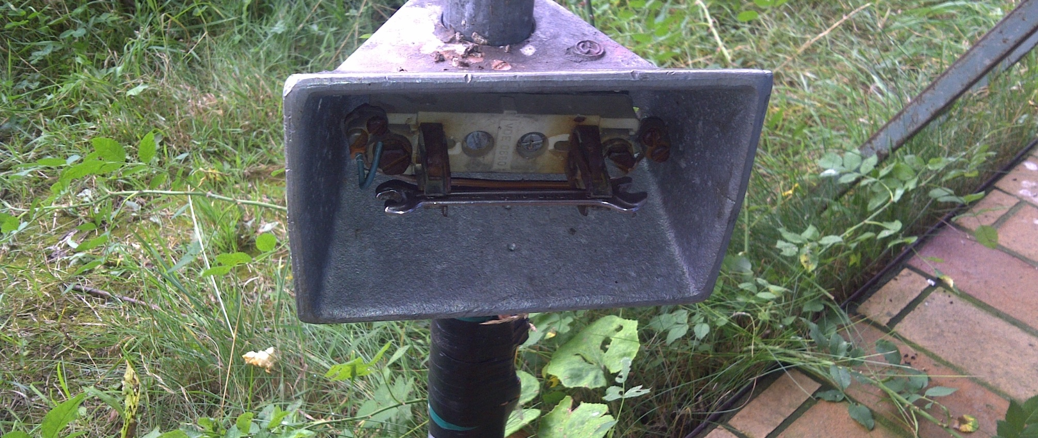
Beispiel nicht verantwortungsbewusster Betreiber
Notes:
Meine Damen und Herren nun habe ich Sie viel mit Definitionen und Entscheidungsprozessen gefordert
Zur Anschauung nun nochmals ein Bild
Hier wurde sicherlich die Dauer der Überbrückung definiert und eingehalten und nach der Betriebsvorschrift gehandelt….

Slide 12
Fehlerwahrscheinlichkeiten
Fehlerwahrscheinlichkeiten für Tätigkeiten nach Swain & Guttman (1983)
unter extremem Stress durchgeführte Aufgaben, die aber sonst nur selten bewältigt werden müssen 100 %
hochkomplexe Aufgabe unter ziemlichem Stress und erheblichem Zeitdruck 30 %
komplexe, häufig durchgeführte Aufgaben bei vertretbarem Stress 5 %
➔ unter Zeit-Druck ist mit Fehlentscheidungen zu rechnen, aber glücklicherweise führt nicht jede fehlerhafte Handlung zur Katastrophe
Notes:
Gehen wir kurz in die Arbeitspsychologie
Der Entscheidungsweg bei Überbrückungen ist mit Risiken versehen und die können Spezialisten in Zahlen fassen:
Bei extremem Stress durchgeführte Aufgaben, die aber sonst nur selten bewältigt werden müssen: 100 Prozent Fehlerwahrscheinlichkeit, kurz um das geht unter Garantie daneben.
Bei einer hochkomplexen Aufgabe unter ziemlich Stress und erheblichem Zeitdruck: 30 Prozent Fehlerwahrscheinlichkeit, kurz jede dritte Entscheidung geht daneben.
Bei einer komplexen, häufig durchgeführten Aufgabe bei vertretbarem Stress: 5 Prozent Fehlerwahrscheinlichkeit, eine von zwanzig Entscheidungen geht daneben.

Slide 13
Stress
Es kann durchaus Druck entstehen durch:
Wirtschaftliche Bedingungen
Seltene Ausnahmesituation
Zeitliche Kritikalität
. . . .
Notes:
Meine Damen und Herren, ich hatte Sie anfangs gebeten die Geschwindigkeit in der ich die Folie über Betriebsstörungen vorgetragen habe sich zu merken.
Geschwindigkeit von Entscheidungen in Kombination mit wirtschaftlichen Bedingungen, seltenen Ausnahmen, zeitlichen Kritikalität kann durchaus Stress erzeugen.

Slide 14
Mögliche Maßnahmen
Training
Prozesse
Wissen
regelmäßiges realitätsnahes trainieren
Fehlersimulation
Festlegen von Zeitkorridoren
Erstellen von strukturierten Anweisungen
Notfallkarten Entscheidungsbäumen
rechtssichere Organisation
Ausbildung des Betriebspersonals über grundlegende Funktionen und Wirkungsweisen
Systemverständnis
Notes:
Was müssen wir tun
Wir brauchen dreigliedriges Vorgehen
Zu einen Training – hier realitätsnah mit Fehlersimulation und festgelegten Zeitkorridoren
Zum anderen Prozesse – hier unbedingt strukturierte Anweisungen Notfallkarten mit graphischen Entscheidungsbäumen und einer rechtssicheren Organisation, kann einer wirklich alles entscheiden?
Zum dritten Wissen- die Wissensbasis des Betriebspersonals muss verbeitert werden, Stichwort Systemverständnis überwinden der Grenzen zwischen Mechanik und Elektrik

Slide 15
Prozesse
Strukturiertes Vorgehen
Festlegung der jeweiligen Ersatzmaßnahmen in der Betriebsvorschrift Nicht erst beim Überbrücken darüber nachdenken
Festlegung der jeweiligen Beschränkungen (nur zum Räumen, Tag zu Ende Fahren etc.) in der Betriebsvorschrift
Festlegung des Entscheidungsweges in der Betriebsvorschrift
…
➔ Die Verantwortung liegt beim Betreiber / Bediener
Notes:
Als Leitfaden für den Punkt Prozesse, welche Roten Linien braucht es
Festlegen der jeweiligen Ersatzmaßnahmen in der Betriebsvorschrift, bitte nicht erst beim Überbrücken darüber nachdenken
Festlegen der jeweiligen Beschränkungen in der Betriebsvorschrift, insbesondere in zeitlicher Hinsicht
Festlegung des Entscheidungsweges in der Betriebsvorschrift, wer darf was

Slide 16
Entscheidungsbaum (vereinfacht)
Entscheidungsbaum für Deaktivierungen
Ansprechen der Sicherheitsfunktion
Ursache Analysieren
Ja
Ursache behebbar ?
Weiterfahrt ohne Einschränkungen
Fahrt mit überbrückter Sicherheitsfunktion möglich?
Nein
Notantrieb / Räumung
Fahrt mit überbrückter Sicherheitsfunktion unter Beachtung – Ersatzmaßnahmen – Betriebsbeschränkungen
Instandsetzung
Notes:
Zu dem strukturierten Vorgehen gehört ein Entscheidungsbaum
Idealerweise ein Entscheidungsbaum für jede Sicherheitsfunktion die Überbrückt werden soll.

Slide 17
Fehlverhalten
„An allem Unfug, der passiert, sind nicht etwa nur die schuld, die ihn tun, sondern auch die, die ihn nicht verhindern“.
Erich Kästner (1899-1974)
Notes:
Fehlverhalten umfasst all die Ereignisse, bei denen eine geplante Abfolge geistiger oder körperlicher Tätigkeiten nicht zum beabsichtigtem Resultat führt, sofern diese Misserfolge nicht Fremden zugeschrieben werden können.
Ein schwieriger Satz und vor allem wen betrifft es
Ich halte es mehr mit dem Literaten Erich Kästner:“An allem Unfug der passiert sind nicht nur die schuld die ihn tun, sondern auch die die ihn nicht verhindern“
An Sie verehrtes Publikum richte ich den Appell sich egal in welcher Funktion auch angesprochen zu fühlen, im Schadensfall wird nicht nur ein Ei geköpft.

Slide 18
Vielen Dank
für Ihre Aufmerksamkeit!
Besuchen Sie uns auch auf unseren
Messe-Stand in Halle B.0, Stand B023
Notes:
Nun am Ende meines Vortrages angekommen bedanke ich mich für die Aufmerksamkeit und stehe Ihnen für Fragen zur Verfügung. Gerne dürfen Sie meine Kollegen und mich auf unserem Stand weitere Einzelheiten fragen.

